Slide 1
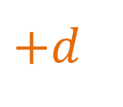

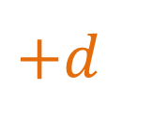
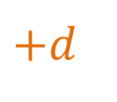
$$\left(a\right) \left(a+d\right) \left(a+2d\right) \left(a+3d\right) …$$
$$+d$$
$$+d$$
$$+d$$

Slide 2
n | 1 | 2 | 3 | 4
$$\left(a+\left(n−1\right)∗d\right) \left(a+\left(n−1\right)∗d\right) \left(a+\left(n−1\right)∗d\right) \left(a+\left(n−1\right)∗d\right) …$$

